Slide 1
FORMIRANJE MEDICINSKE SLIKE POMOCU ULTRAZVUKA
By: Vuk Ilić
Ivan Karić

Slide 2
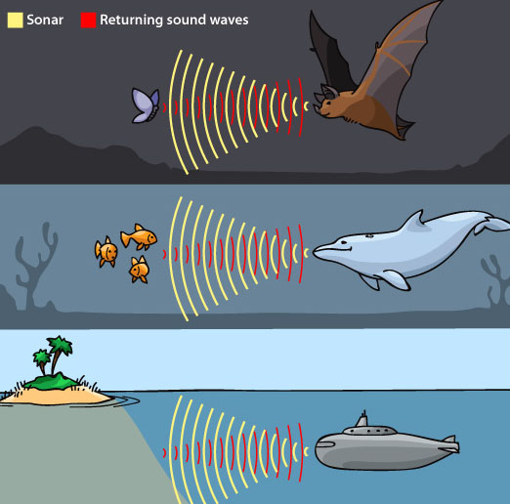
ISTORIJAT I UVOD
Kasne 1940e
Ideja preuzeta iz sonarne tehnologije
Prihvaćen tek 1970ih godina
Danas je drugi najučestaliji način dobijanja medicinske slike
U medicini se prvi put pojavljuje 1937. a prva stvarna primena 1945. (A mod)

Slide 3
Ultrazvuk – zvučni talas frekvencije iznad čujne (20kHz)
Zahteva medijum kroz koji se prostire, dobro se prostire kroz fluide i čvrsta tela, ima visoku prodornost
Zbog toga ima široku primenu u medicinskoj dijagnostici, kao i u terapiji
Za razliku od CT i MR je jeftinija varijanta i najmanje štetna po organizam

Slide 4
Prostiranje ultrazvuka zavisi od sredine
S obzirom da se ljudsko telo sastoji od organa i tkiva razlicitih osobina, ta karakteristika je od velikog značaja
Talas se odbija od različitih površina i meri se vreme za koje je vraća do prijemnika

Slide 5
KARAKTERISTIKE ULTRAZVUKA
Ultrazvuk, kao i svaki talas, karakterišu određene veličine, a to su: brzina prostiranja talasa (ν), talasna dužina (λ), frekvencija (f) i amplituda
Brzina prostiranja ultrazvučnog talasa (ν) je brzina kojom se on širi kroz neku elastičnu sredinu
Brzina aksutičnog talasa zavisi od prirode sredine kroz koju talas prolazi, a ne od frekvencije, talasne dužine i amplitude oscilovanja

Slide 6
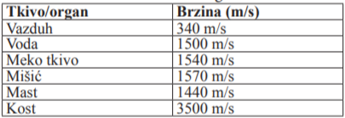
Ultrazvuk se najsporije kreće kroz vazduh, umereno kroz tečnost, a najbrže kroz solidna tkiva
Prosečna brzina prostranja ultrazvuka kroz ljudsko telo je 1540 m/s

Slide 7
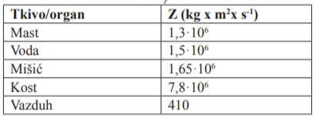
Različite sredine pokazuju različiti otpor pri prostiranju akustičnih talasa
Akustični otpor (impedansa, Z) je proizvod gustine sredine (ρ) i brzine prostiranja akustičnog talasa (ν)
Impedansa je osobina sredine kroz koju se akustični talas prostire i jedan je od najvažnijih parametara pri prostiranju ultrazvučnih talasa (Z= ρ·x·ν)

Slide 8
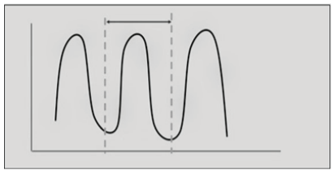
Talasna dužina (λ) predstavlja najmanje rastojanje između tačaka koje osciluju u istoj fazi
Vreme koje je potrebno da tačka dođe u istu fazu oscilovanja se naziva period talasa (T)

Slide 9
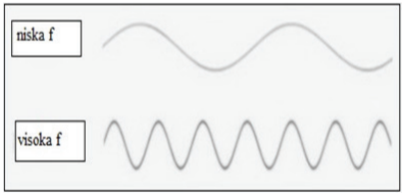
Frekvencija (f) predstavlja broj ponavljanja ukupnog broja faza oscilovanja u vremenu, odnosno za 1 punu oscilaciju, t = T
Jedinica za frekvenciju je 1/s, tj. Hz

Slide 10
Što je viša frekvencija, talasna dužina je kraća, a rezolucija slike je bolja
Talasi viših frekvencija se mnogo više apsorbuju, rasipaju i slabe, nego talasi nižih frekvencija
Da bi se dostigla dublja tkiva, koriste se talasi nižih frekvencija, jer se oni manje rasipaju dok prolaze kroz strukturu tkiva
Amplituda praktično definiše svetlinu slike

Slide 11
PRIGUŠENJE:
Kada se ultrazvuk prostire kroz heterogeni medijum, njegova energija se smanjuje u funkciji od distance
To može da se desi usled refleksije ili rasipanja ili da dodje do apsorbovanja medijuma i pretvaranja te energije u toplotu
Refleksija i rasipanje su u suštini isti fenomeni (redistribucija energije sa primarnog smera u nekom drugom smeru)

Slide 12
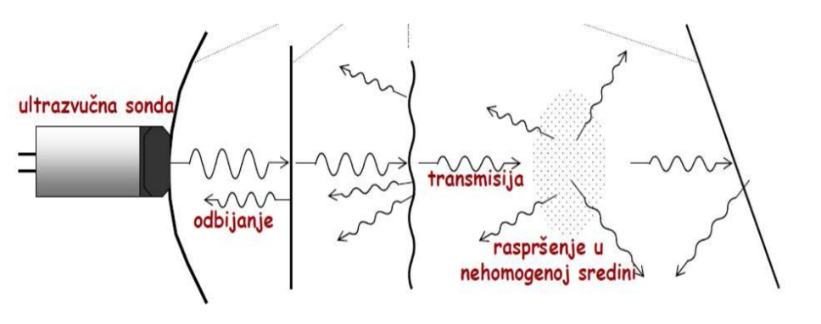
Ukoliko je talasna dužina ultrazvuka mnogo manja od objekta u pitanju je refleksija
U suportnom je to rasipanje

Slide 13
APSORBCIJA:
Gubitak energije usled apsorbovanja od strane medijuma
Energija se generalno pretvara u toplotu usled apsorbcije
Mehanizmi apsorbovanja su veoma kompleksni kod bioloških tkiva i dešavaju se usled apsorbovanja zbog viskoznosti i fenomena relaksacije
Oba mehanizma zavise od frekvencije talasa

Slide 14
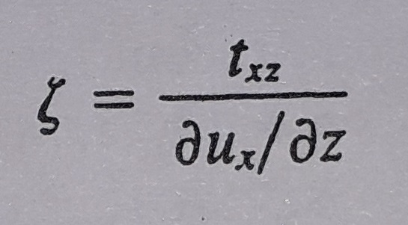
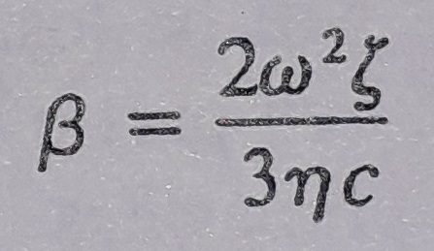
Teoretski, ukoliko bi se talas prostirao kroz medijum u kome nema trenja, ne bi bilo apsorbcije
Koeficijent viskoznosti se definiše kao odnos paustralnih stresova (napon smicanja,shear stress) i rezultujućeg gradijenta brzine
Pokazano je da je koeficijent apsorbcije povezan sa viskoznošću i frekvencijom talasa

Slide 15
Relaksacioni proces:
Kada se molekul izbaci iz neutralne pozicije, treba mu određeno vreme da bi se vratio nazad (vreme relaksacije)
Ukoliko je vreme relaksacije medijuma manje u poređenju sa periodom talasa, nema nekog velikog uticaja, u suprotnom ako se molekul ne vrati dok naidje sledeći talas, više energije je potrebno da bi se taj molekul ponovo “pogurao”
Koeficijent apsorbcije je maksimalan u određenoj frekvenciji (frekv. relaksacije)

Slide 16
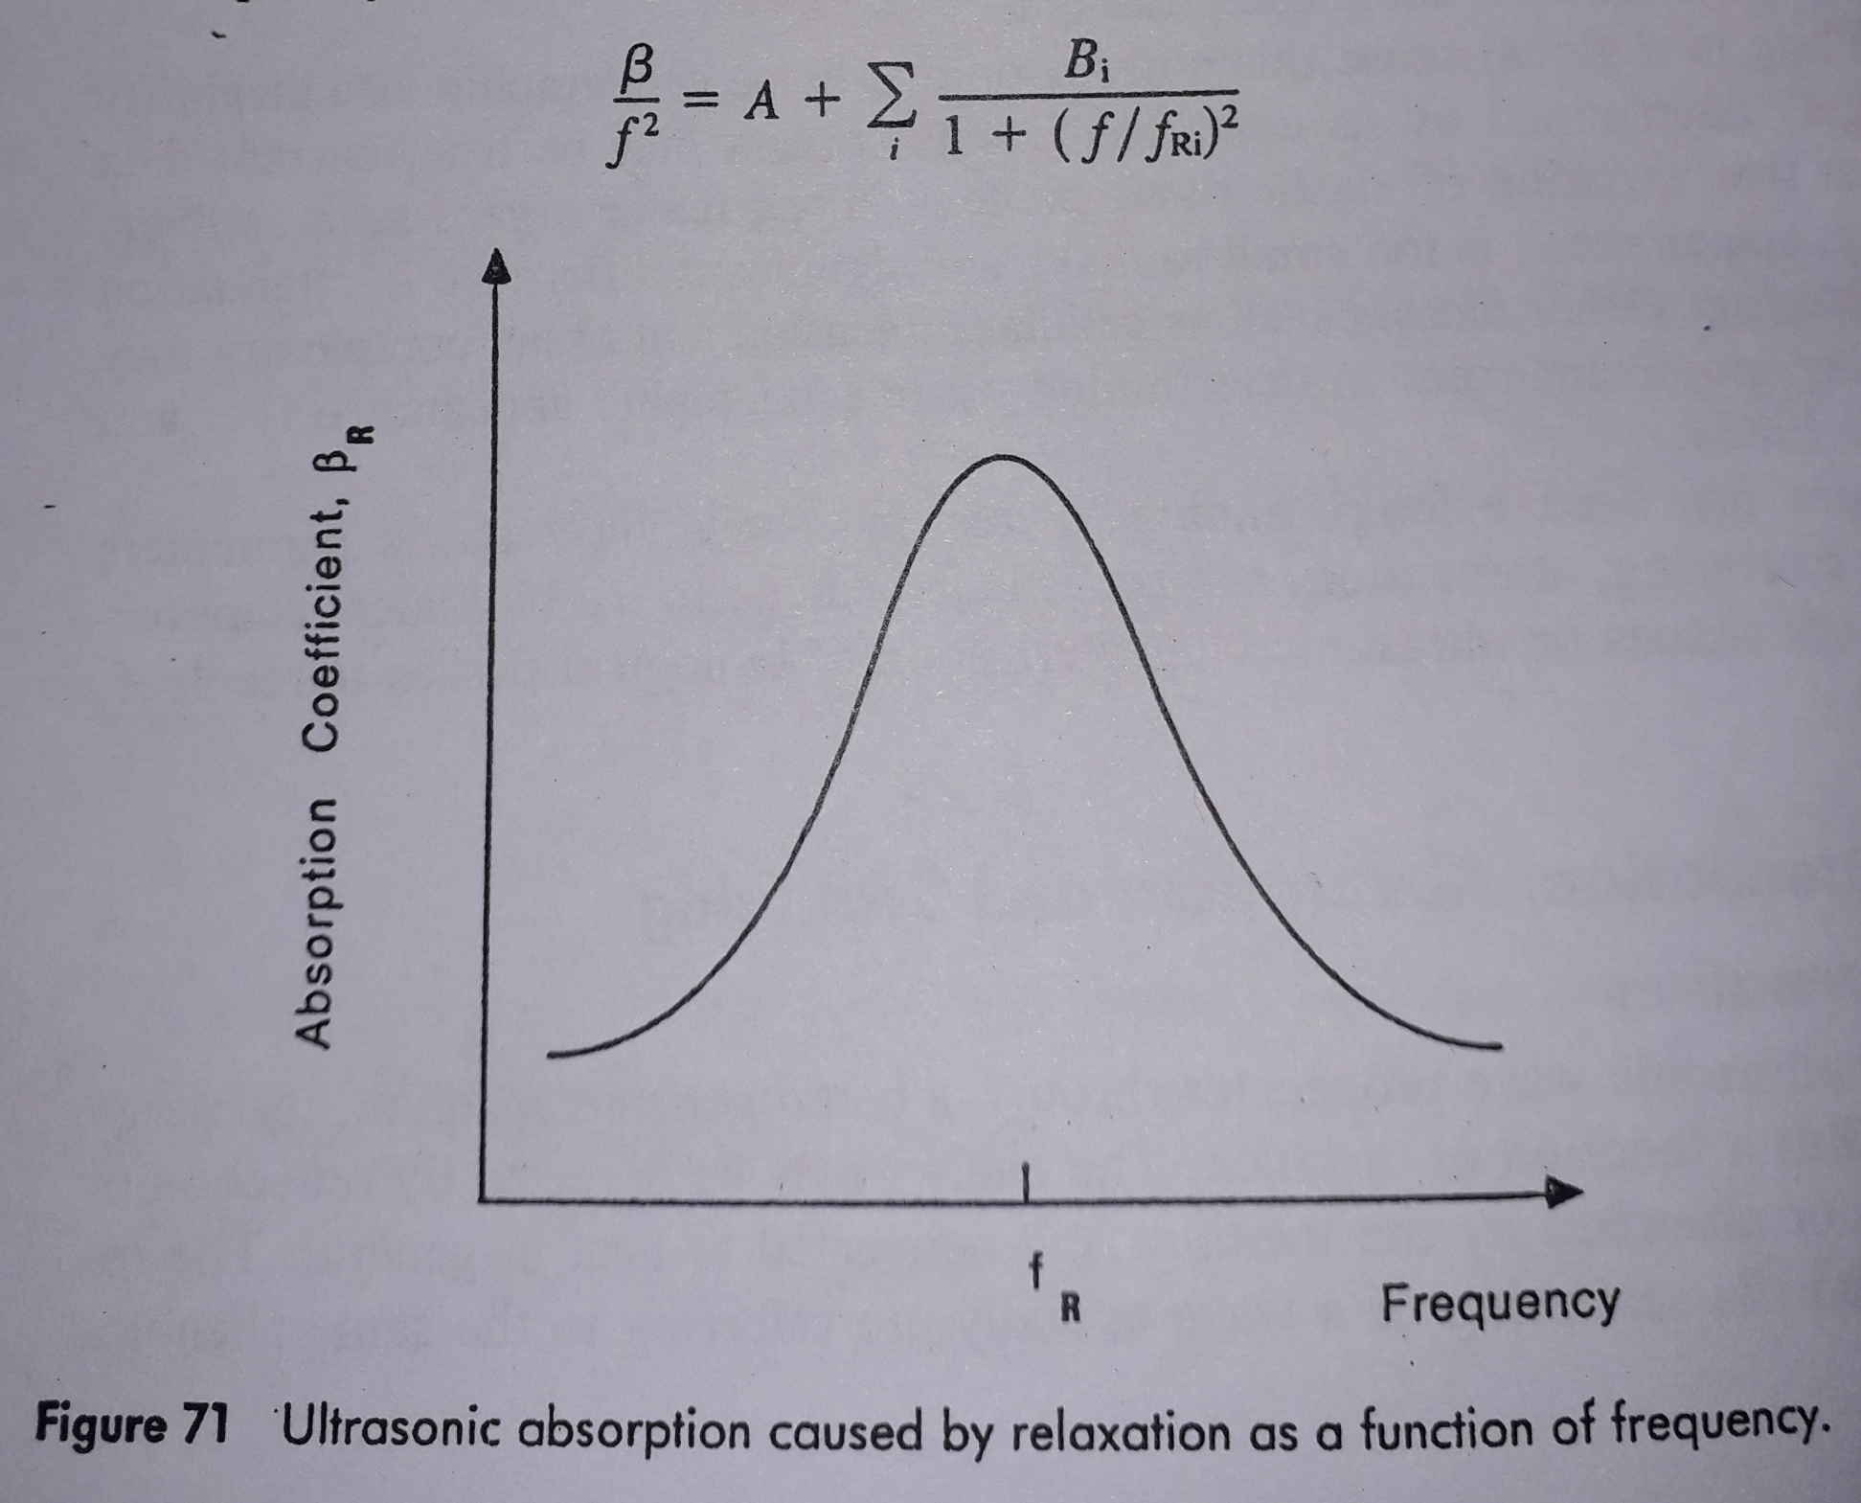

Slide 17
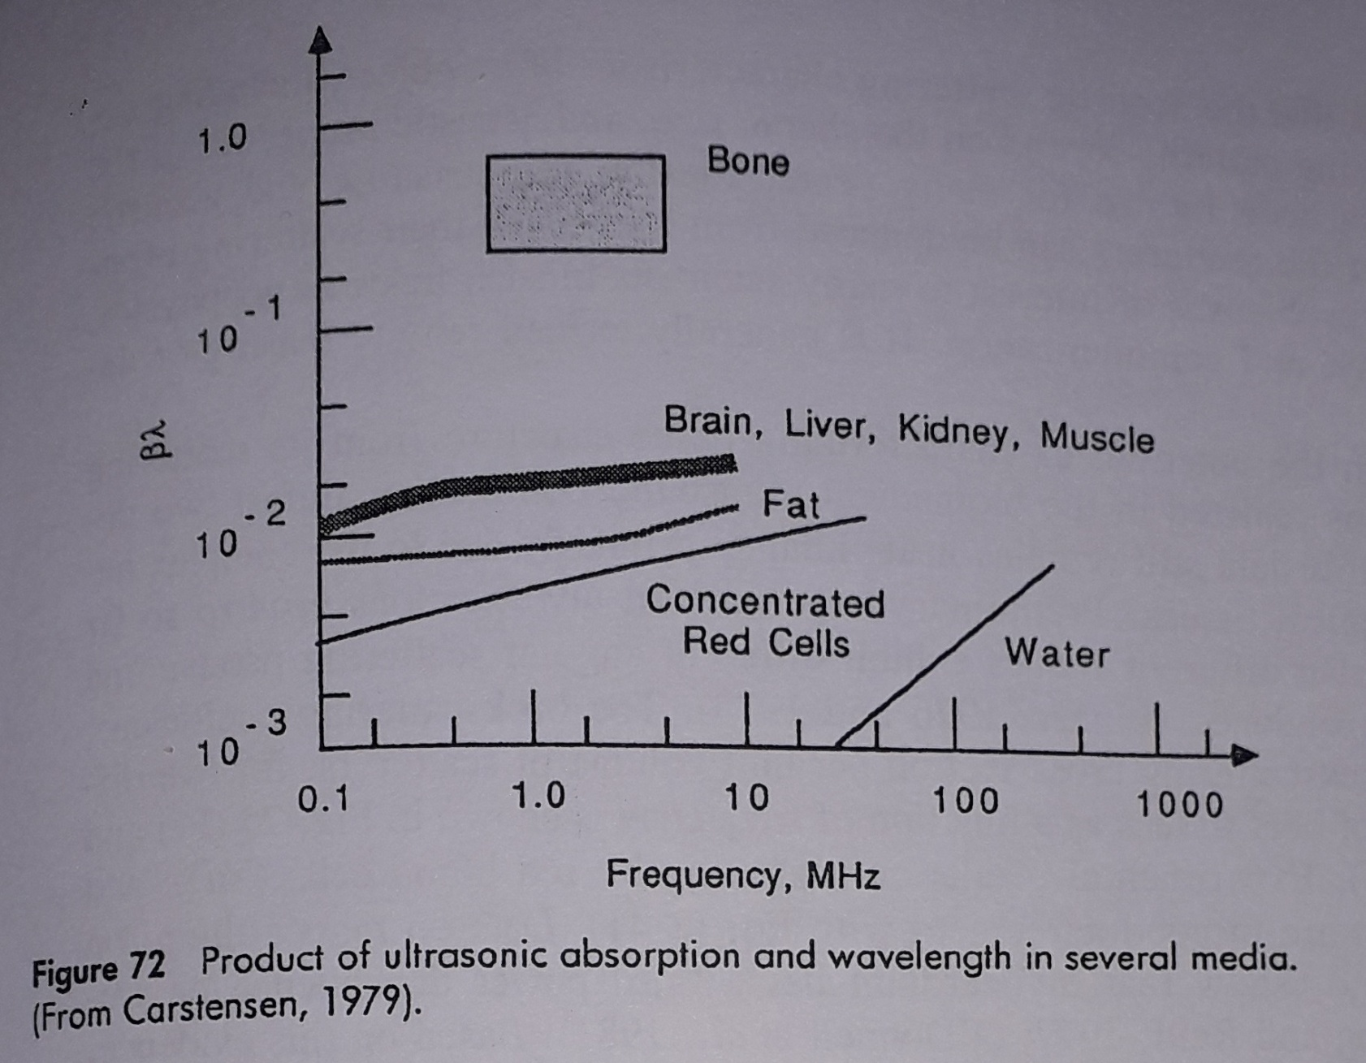

Slide 18
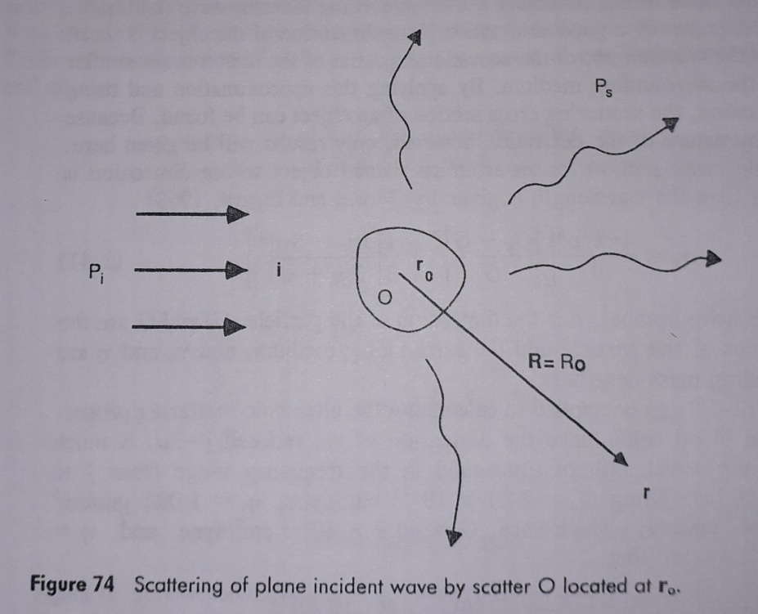
RASIPANJE:
Kada talas naidje na objekat, deo talasa se rasipa a deo talasa se apsorbuje
Rasipajuće karakteristike objekta su predstavljene izrazom poprečni presek rasipanja (scattering cross section)

Slide 19
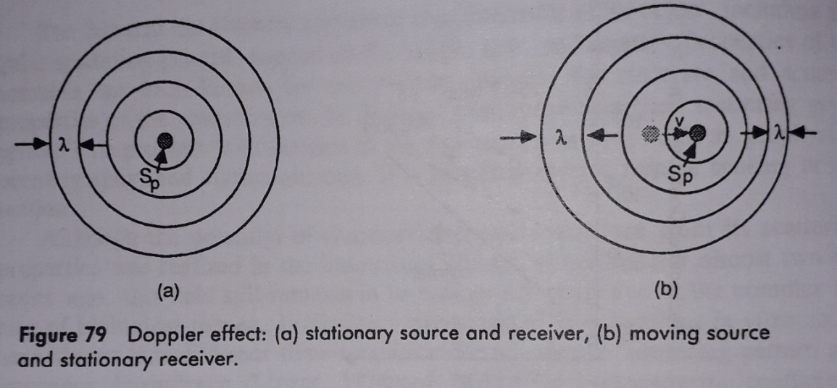
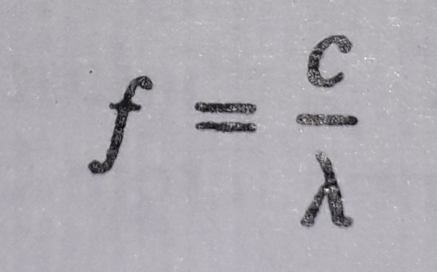
DOPLEROV EFEKAT
Opisuje fenomen promene frekvencije talasa usled kretanja izvora ili prijemnika
Frekvencija zvuka koji emituje stacionaran izvor je jednaka odnosu brzine u datom medijumu i talasne dužine

Slide 20
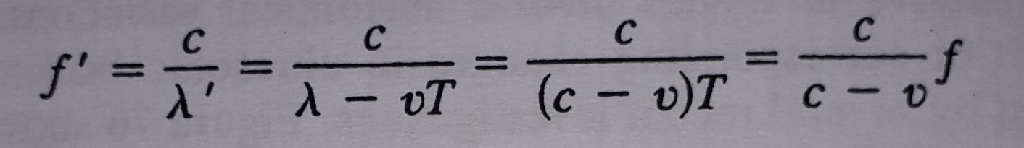
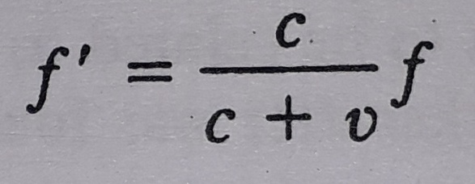
Frekvencija talasa sa desne strane:
Frekvencija talasa sa leve strane:
Razlika izmedju izvorne frekvencije i prijemne frekvencije jeste Doplerova frekvencija

Slide 21
U situacijama kada se izvor ili prijemnik kreću pod određenim uglom, samo se brzina množi sa cos ugla
Doplerov efekat se koristi u medicini npr. kod merenja protoka krvi
Bez probadanja kože, šalju se ultrazvučni talasi u venu i detektuju rasipanje talasa o krvnim ćelijama

Slide 22
GENERISANJE ULTRAZVUKA
Određeni materijali imaju osobinu da se primenom električnog polja menjaju njihove fizičke veličine i obrnuto (piezoelektrični efekat)
Kvarc i turmalin su tipični predstavnici
Takođe postoje polarizovani feroelektrici koji takođe imaju ova svojstva nakon zagrevanja do određene temperature (Curie temp.)

Slide 23
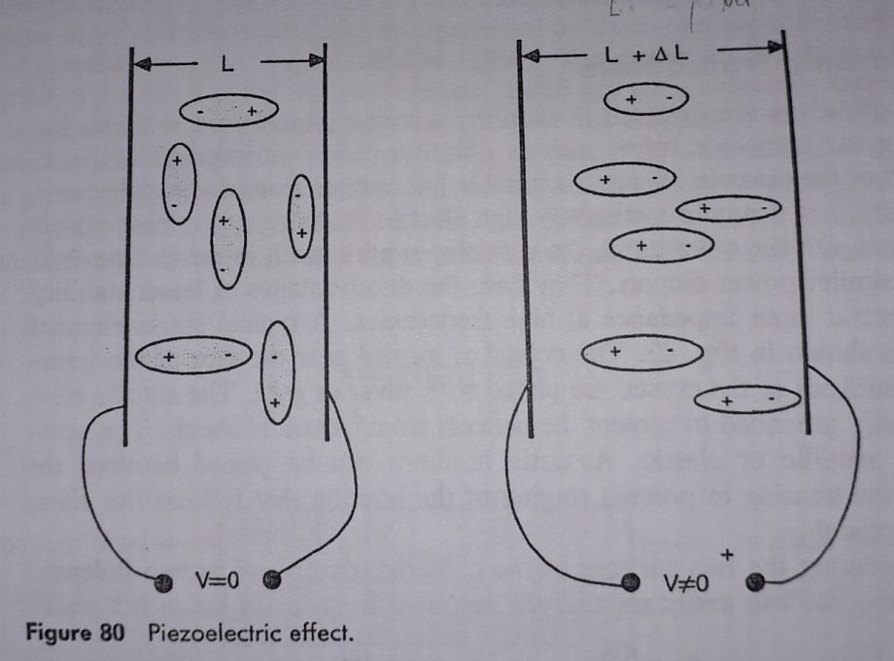
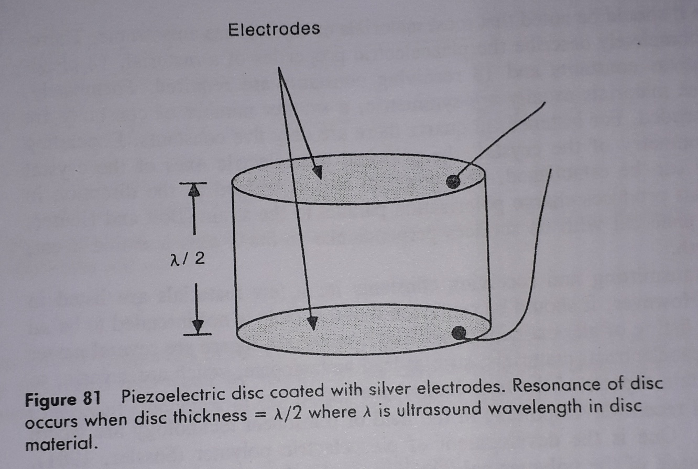

Slide 24
Piezoelektrični elementi imaju i suportno svojstvo
Zbog toga se sonda ponaša kao prijemnik i kao predajnik
Sonda se sastoji od emiterskog dela i od prijemnika
U emiterskom delu električno polje deluje na piez. i on generiše ultrazvučni talas sa površine sonde
Odbijeni talas generiše oscilacije na piez. i on dalje generiše napon u zavisnosti od frekv. i amplitude upijenog talasa

Slide 25
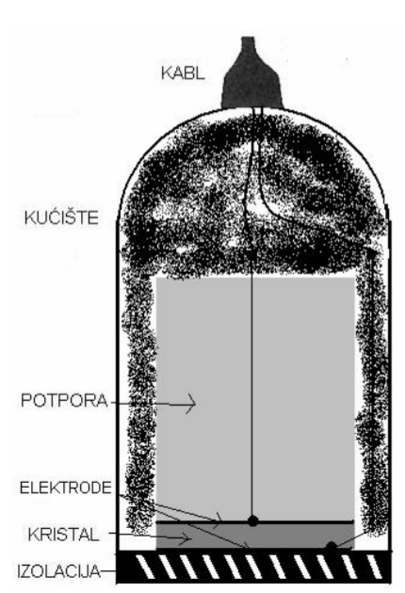

Slide 26
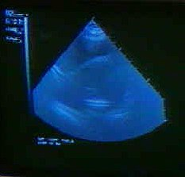
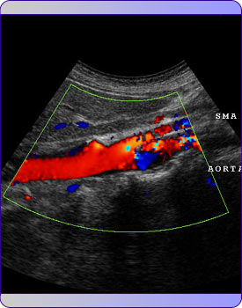
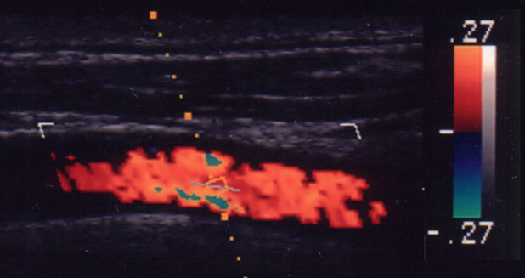
Ultrazvučna slika Oblici UZ slike
a. sektorski oblik
b. linearni oblik
c. konveksni oblik

Slide 27
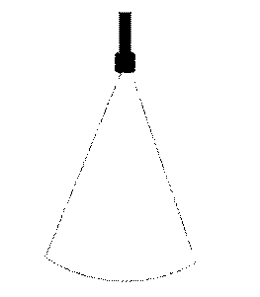
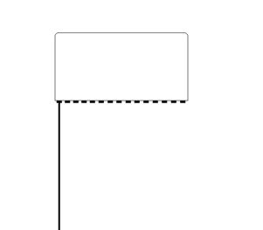
Dobijanje linearne i sektorske UZ slike
oscilujuća glava motora
rotirajuća glava motora
točak sa tri transdjusera
transdjuseri
voda ili ulje
kontakt sa pacijentom
a
b
c

Slide 28
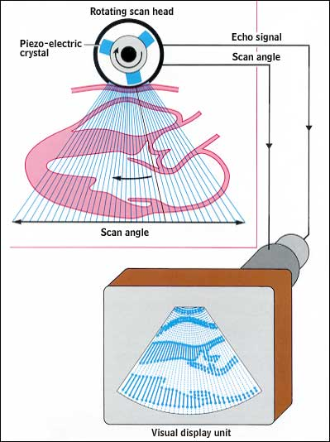
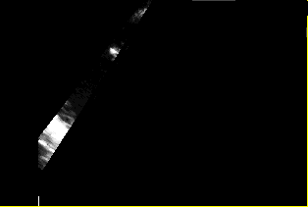
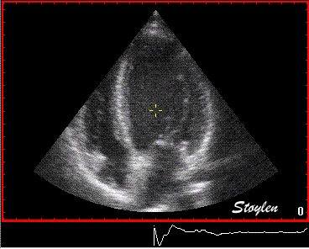

Slide 29
Sonografija – Dijagnostička Primena Ultrazvuka
• Sonografija – efikasna, neinvazivna metoda za prikazivanje mekih tkiva.
• Organi i tkiva bliski površini tela (mišići, tetive, grudi, kortikalne strukture kod novorođenčadi, itd.) se mogu prikazati koristeći eho ultrazvuka na učestanostima of 7 do 18 MHz sa odličnom oštrinom.
• Organi i tkiva koji su dublje u telu se prikazuju koristeći ultrazvuk na nižim učestanostima (1 do 6 MHz); u ovom slučaju je oštrina manja u odnosu na primenu viših učestanosti.

Slide 30
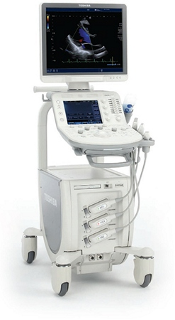
• Primene sonografije su najčešće u kardiologiji, endokrinologiji, gastroentrorologiji, ginekelogiji i praćenju trudnoće, oftamologiji, urologiji, miografiji, intravaskularnaoj sonografiji, biopsiji, itd.
• Uređaj integriše monitor, modifikiovanu tastaturu za upis alfanumeričkih podataka i izbor funkcija uređaja, ultrazvučnu sondu, i druge pribore koji omogućuju različite primene

Slide 31
• Osnovni element sonografa je generator ultrazvuka - sonda.
• S obzirom na primene u raznim oblastima medicine i na raznim delovima tela, koriste različite sonde po obliku i po učestanosti koju generišu:
– sonde se apliciraju na površini tela – najčešće
– sistemi kod kojih se sonda postavlja u telo (endovaginalna sonda, endo-rektalna sonda, transezofagalna sonda, itd.)
– minijaturne sonde u krvnim sudovima (posmatranje promena na zidovima krvnih sudova).

Slide 32
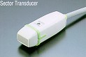
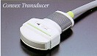
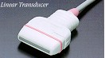
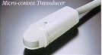
Sonde za dobijanje UZ slike

Slide 33
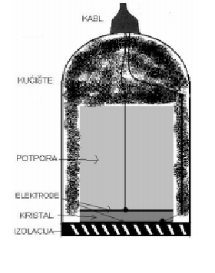
Karakteristike UZ Sonde
Istovremeno predajnik
i prijemnik
Elektroda sa spoljne
strane uzemljena
Kućište metal ili plastika
Površina sonde se namaže
vodom, uljem ili želatinskom
masom da bi se ostvario prisan
kontakt uz kožu i eliminisao vazduh u međusloju

Slide 34
Osnovni Principi UZ Merenja
• Sonda se prislanja na kožu pacijenta i impulsno se pobudjuje sa nekoliko perioda ultrazvučnog talasa
• Impuls se odbija od same površine kože, a zatim i od svih površina na kojima postoji nehomogenost
• Reflektovani talasi dolaze sa vremenskim kašnjenjem koje zavisi od rastojanja izvora od detektovane površine
• Reflektovani talas pobuđuje sondu (mehanički) koja zbog toga na svojim krajevima generiše električni napon koji se registruje, pojačava i obrađuje
• Vreme propagacije reflektovanog signala je srazmerno rastojanju granične površine i izvora/prijemnika ultrazvuka

Slide 35
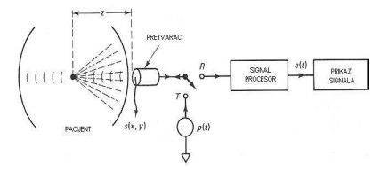
• Ultrazvučna sonda emituje ultrazvučne talase i služi kao prijemnik.
• Kada će da obavlja koju funkciju zavisi od prekidača.
• Impuls p(t) dovodi se na pretvarač koji zatim emituje ultrazvučni talas.
• Neposredno posle emitovanja prekidač se prebacuje u položaj kojim se pretvarač pretvara u prijemnik reflektovanih signala R(x,y,z).
• Reflektovani signal se dovodi do procesora signala, a obrađeni signal e(t) se prikazuje na ekranu.

Slide 36
Ultrazvučna terapija
• Terapijske primene ultrazvuka rezultuju zagrevanjem ili mehaničkim delovanjem na tkiva ili druge materije u organizmu.
• U terapiji je energija koja se predaje telu mnogo veća u poređenju sa energijom koja se unosi u telo u dijagnostičkim procedurama.
• Učestanost 0.8-3.5MHz, snaga 0.2-3W/cm2 , površina sonde 5cm2
• Fokusirano ultrazvučno zračenje se koriste za tretman cisti i tumora, za „mrvljenje“ kamena u bubregu itd. • Pri primeni fokusiranog zračenja mesto delovanja je potrebno pažljivo pratiti pa se koriste posebni sistemi za navigaciju koji su najčešće bazirani na primeni slike formirane magnetskom rezonancijom.
• Pozicioniranje kamena se obezbeđuje primernom dva rentgenska sistema (fluoroskopija)

Slide 37
Ultrazvučna dijagnostika
Većina dijagnostičkih primena ultrazvuka bazira se na pulsnoj eho tehnici.
Vreme emitovanja pulsa je veoma kratko,1 ms. Sondi je potrebno oko 1% perioda za emisiju pulsa. 99% perioda sonda deluje kao prijemnik reflektovanog pulsa.
Eho se vraća u sondu sa kašnjenjem koje odgovara dubini reflektujuće površine.
Atenuacija (slabljenje) snopa u biološkim tkivima zavisi od upotrebljene frekvencije.
Proporcionalno veća frekvencija koristi se za ispitivanje manjih struktura.
Eho tehnika se upotrebljava za statička i dinamička merenja:
Statička merenja mogu biti jednodimenziona (A mod), dvodimenziona
2D (B mod) i trodimenziona (3D).
Za dinamička merenja se koriste M mod metod i Doplerova tehnika,
kao i „real time“ B mod i 4D prikaz.

Slide 38
A mod (Amplitude mode) ultrazvučnih merenja
(a)
(b)
(c)
d
d₁
s
A-scan: Pikovi odgovarajućih amplituda pokazuju položaj zidova suda (a); Prikaz položaja prepreke u sudu (b); Prikaz prepreke koja osciluje (c).

Slide 39
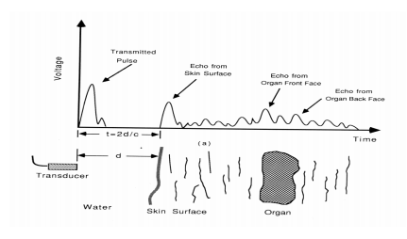
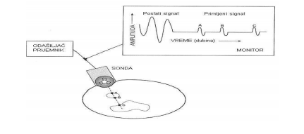
Jedna sonda, nepokretna u odnosu na posmatrani objekat
Na monitoru posmatramo razliku između pobudnog impulsa i drugog koji predstavlja reflektovani impuls.
Na osnovu vremenske razlike između njih i poznate brzine ultrazvuka u telu možemo da odredimo dubinu sloja od koga se talas reflektovao.

Slide 40
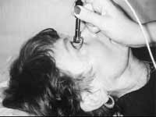
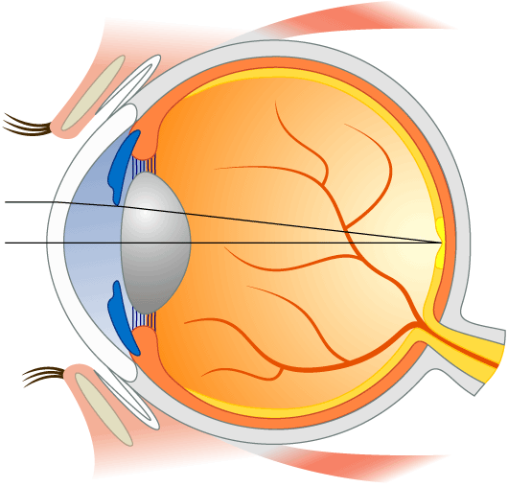
A mod primena u oftalmologiji
Koristi se u oftalmologiji za merenje dimenzija elemenata oka. Na osnovu dobijenih podataka i jednostavnog softvera može se brzo i dovoljno precizno odrediti potrebna dioptrija naočara za eventualnu korekciju vida.

Slide 41
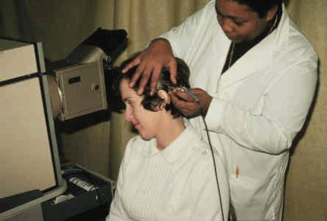
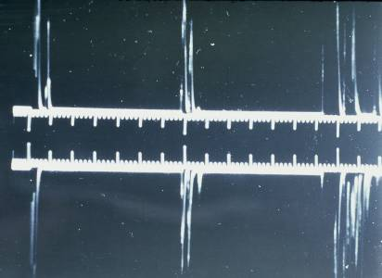
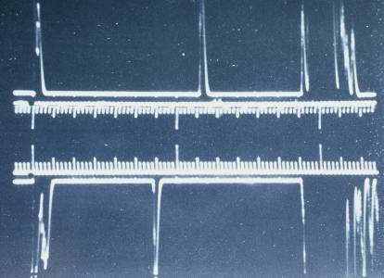
A mod primena u ehoencefalografiji
Ovaj metod se takođe sa uspehom koristio u otkrivanju tumora mozga. Potrebno je napraviti dva snimka postavljanjem sonde sa jedne pa zatim sa druge strane glave. Ukoliko srednja linija glave nije u istom položaju na oba snimka, to ukazuje na mogućnost da se u jednoj polovini mozga nalazi neka deformacija.
nema deformacije
deformacija

Slide 42
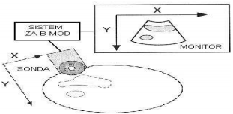
B mod(Brightness mode) ultrazvučnih merenja
Jedna pokretna sonda (najčešće danas)
Osnovu ove metode predstavlja dvodimenzionalna predstava koja nastaje kao posledica relativnog pomeranja sonde u odnosu na objekt merenja.
Reflektovani talasi se predstavljaju na ekranu svetlim tačkama

Slide 43
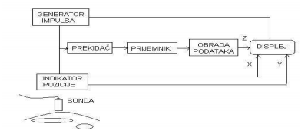
Princip B moda
Informacija o položaju posmatranog objekta se konvertuje u električni signal u indikatoru položaja koji drži sondu
Ovaj signal upravlja x i y ulazima, a eho amplituda upravlja z ulazom monitora
Amplituda eho signala moduliše osvetljaj ekrana
Današnji modeli svi koriste displeje sa sivom skalom
Reflektovani (eho) signali su nelinearno procesirani da bi se istakli signali nižih amplituda

Slide 44
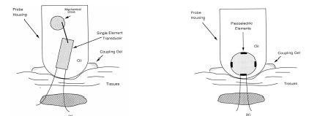
Vrste B mod skenera
Statički B skeneri
– Slika se dobija ručnim pomeranjem sonde
– Potrebno je izvesno vreme za dobijanje slike
– Statički B skeneri ne mogu da se koriste za posmatranje organa koji se brzo pomeraju
B skeneri u realnom vremenu
– Mehanički ili elektronski upravljano pomeranje sonde
– Slike se dobijaju za nekoliko milisekundi

Slide 45
A mod, B mod i 2D B mod
Primer upotrebe A moda, B moda i dvodimenzionalnog B moda za analizu stacionarnog objekta prikazan je na slici. Slika u A modu i jednodimenzionom B modu dobija se pri fiksiranom položaju sonde. Dvodimenzioni B mod se dobija pomeranjem sonde po površini pacijenta.
granice skeniranja
sonda
A mod
mehanički skener
B mod
2D B mod
2D B mod tehnika ima najveću primenu, gde daje informacije o razvoju fetusa,
položaju placente i anatomiji fetusa, u vizuelizaciji jetre, bubrega, bešike, pankreasa, tiroidne
žlezde, oka, dojke i krvnih sudova. Moguće je detektovanje lezija (mogu se uočiti razlike
između čvrstog tumora i tečne ciste).

Slide 46
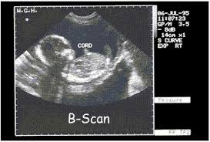

Slide 47
M mod (Motion mode)
Princip rada sličan A modu
Posmatraju se dinamički procesi
– Stacionarni delovi imaju stalno mesto na ekranu
– Pomični delovi imaju promenljivo mesto
M mod se koristi u ispitivanju kretanja bioloških struktura. Koristi se za ispitivanje širenja i skupljanja krvnih sudova pri proticanju krvi kroz njih, za praćenje pomeranja zidova srca u toku srčane aktivnosti i sl.
a
b
c

Slide 48
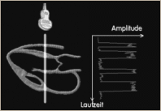
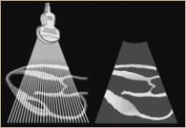
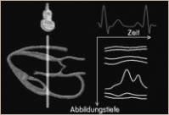
A mid, 2D B mod i M mod

Slide 49
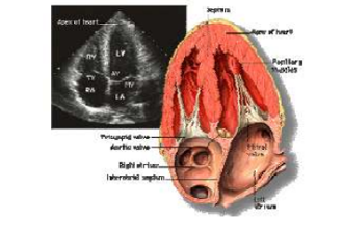
C mod (Constant-depth Mode)
Na monitoru se prikazuje ravan na tačno određenoj dubini od sonde, normalna na pravac ultrazvučnog talasa

Slide 50
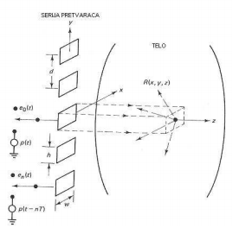
Princip rada kao kod B moda
Pomična sonda sa više piezopretvarača
Vrši se trigerovanje prikaza sa definisanim vremenskim kašnjenjem

Slide 51
Primena Doplerovog efekta u medicinskim merenjima
Ultrazvučna doplerska sonografija je grupa tehnika koje koriste Doplerov efekt u cilju merenja ili oslikavanja brzine toka krvi u krvnim sudovima i srcu. Osnovne tehnike su:
Kontinuirani ultrazvučni (CW) dopler,
Pulsni ultrazvučni (PW) dopler,
Kolor dopler.
ultrazvučna sonda
transmitovani snop
reflektovani snop
krvni sud
θ
brzina eritrocita
υ= f_{D} c / 2f_{t} cos θ
Primena Doplerove metode na određivanje brzine kretanja eritrocita.

Slide 52
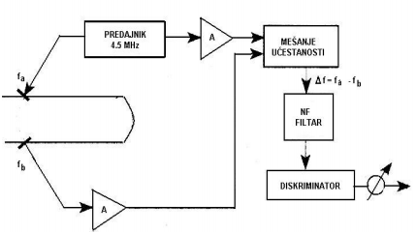
Princip merenja brzine proticanja krvi u krvrnim sudovima

Slide 53
Kolor dopler
Ispitivanje strukture i oblika krvnih sudova i kvaliteta cirkulacije
Prikaz brzine protoka u realnom vremenu
Brzina protoka krvi se dobija doplerom i prikazuje se preko slike dobijene B modom
Kod poslednjih generacija aparata smer, brzina i karakteristike toka krvi kodirani su bojom (normalan tok ka sondi je obojen crveno, a tok od sonde plavo); lako je otkriti turbulentan patološki protok u vidu žutozelenog mlaza.
Svetlija nijansa boje predstavlja veću brzinu proticanja krvi

Slide 54




Slide 55

Sistolna mitralna regurgitacija dobijena pomoću kolor doplera,
zajedno sa dvodimenzionim B-scan sektorskim ultrazvučnim prikazom.
Poremećaj krvotoka u kojem se krv u sistoli vraća iz
leve komore u levu pretkomoru. Poremećaj nastaje
zbog nedovoljnog zatvaranja mitralnog otvora

Slide 56
Trodimenzionalna 3D ultrasnografija
Za trodimenzionu rekonstrukciju posmatranog objekta potrebno je imati veliki broj podataka. Oni se mogu dobiti primenom tomografije, odnosno snimanjem velikog broja slika tankih slojeva pod različitim uglovima. Ti slojevi su najčešće paralelni sa površinom sonde (C-scan).
(a)
(b)
(c)
pixel
voxel

Slide 57


Slika 6.13. Tri međusobno normalna preseka zapremine; na ekranu se vide kombinacije A+B i A+C preseka.

Slide 58

Ultrazvučna tomografija
Formira se slika jednog sloja rotacijom sonde oko tela u istoj ravni
Slika ostalih slojeva se dobija translatornim pomeranjem duž tela
Računarskom obradom mogu se dobiti ne samo poprečni preseci u kojima je snimano, već i preseci u proizvoljnom pravcu.

